Slide 1
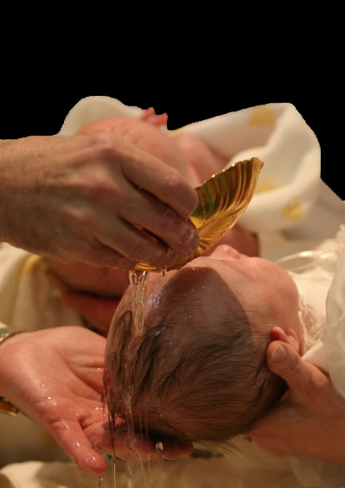
“… al mismo tiempo ratifica el Bautismo, que completa la Iniciacion Cristiana, y robustece la gracia bautismal” CIC 1289
“… la plenitud de la gracia bautismal” CIC 1285,1303,1303
CONFIRMACIÓN

Slide 2
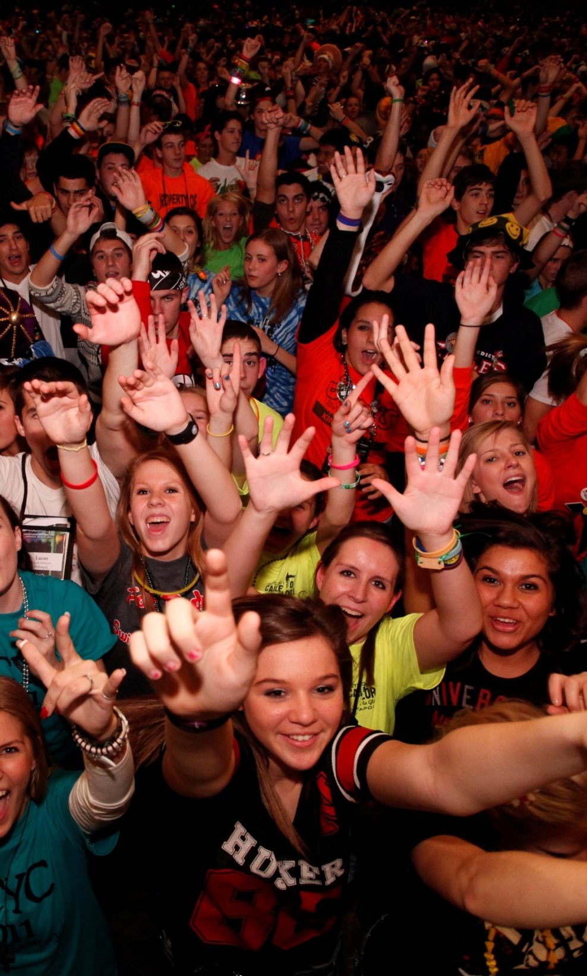
¿Cómo podemos realzar, mejorar la experiencia de preparación para la Confirmación, para que ésta sea más efectiva en la vida
de los jóvenes y los adolescentes?
500,000 Adolescentes se confirman cada año
QUITANDO LAS CADENAS de la CONFIRMACIÓN

Slide 3
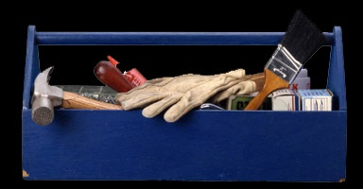
Los recursos disponibles son muy buenos. Estan ‘trabajando’ bien, según el propósito educacional, pero…¿Podemos construir sobre ellos?
FUNCTIONAL and INFORMATIVE
MOTIVADORA y
TRANSFORMANTE

Slide 4
¿QUÉ tipo de experiencias
han tenido
ellos?
PREGUNTA de EVALUACIÓN

Slide 5
¿Los ayudamos a tener un despertar y una sensibilidad espiritual propia?
“Creador del cielo y de la tierra,
de todo lo
VISIBLE
y lo
INVISIBLE.”
SUPONGAMOS…

Slide 6
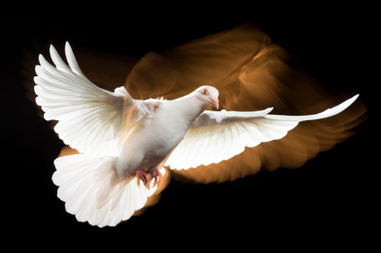
…debe tener como meta conducir al Cristiano a una unión más íntima con Cristo, a una familiaridad más viva con el Espíritu --Su acción, Sus dones , y Sus llamadas a fin de asumir mejor las responsabilidas de la vida cristiana. ” CIC 1309
PREPARACIÓN para CONFIRMACIÓN

Slide 7
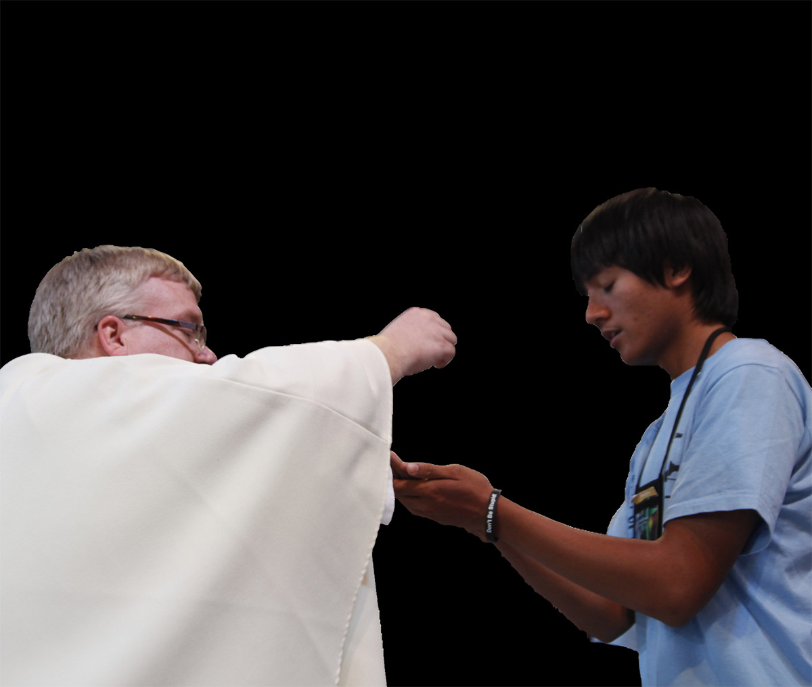
¿Los ayudamos a evaluar y reclamar la naturaleza de su indentidad Católica?
SUPONGAMOS…

Slide 8
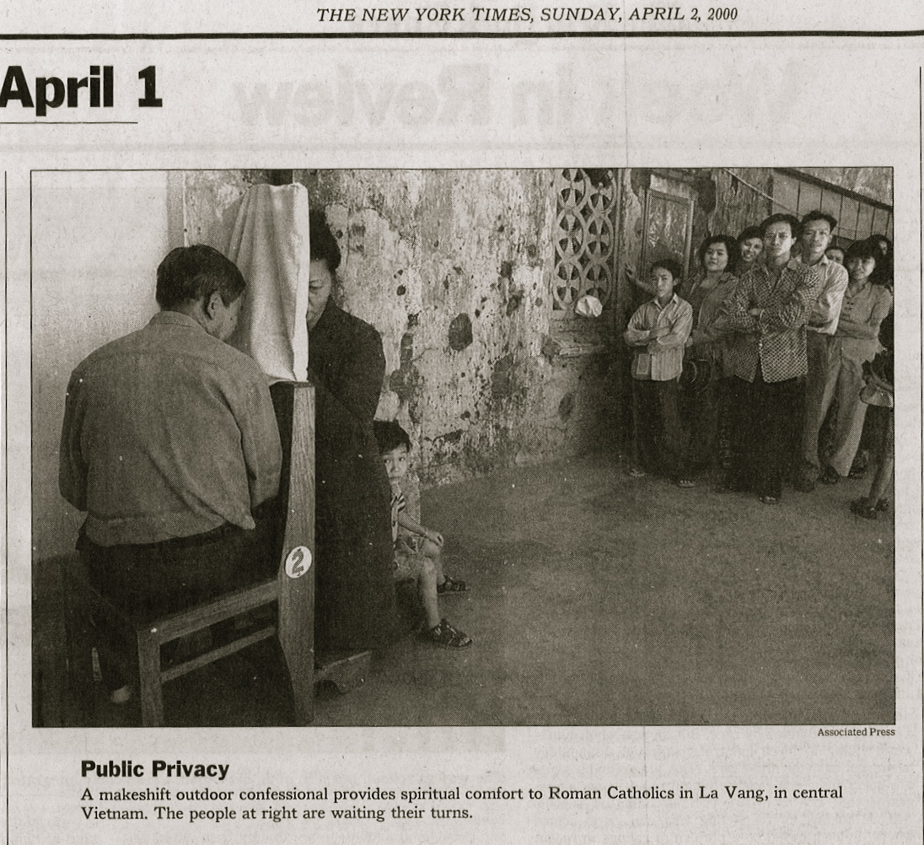
Un confesionario improvisado … brinda solaz espiritual a Católicos en Vietnam… La gente espera su turno.

Slide 9
¿Los ayudamos a que se imaginen la llamada y las obras del discipulado?
He aquí que estoy a la puerta y llamo…
SUPONGAMOS…

Slide 10
¿Puede alguien ser un creyente y no ser un discípulo?
Un discípulo es diferente que un creyente. ¿CÓMO?
REDESCUBRIR LA
“TRADITCIÓN DEL LLAMADO” D. SCHON

Slide 11
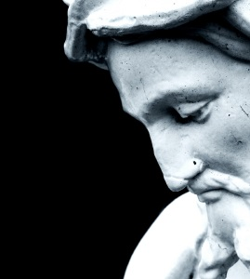
ESTUDIA los caminos del OTRO
y
VIVE de acuerdo a ellos.
EL DISCíPULO

Slide 12
Discipulado
Para mejorar el MUNDO
Dentro de la Comunidad de Discipulos
Y para la Gloria de DIOS.
LA VIDA DEPUES DE LA CONFIRMACIÓN…

Slide 13
¿Nos comprometemos a ‘encontrarlos’ dondequiera que estén
Y sacarlos de sus casillas -- a desafiarlos mentalmente…
aunque sea por un minuto?
SUPONGAMOS…

Slide 14
Para que tengan en cuenta:
La mente de los demás
La mente de Jesucristo
La mente de la Iglesia
SUPONGAMOS….

Slide 15
¿Les pedimos que trabajen
En un Plan de Crecimiento Espiritual?
¿Conocimientos?
¿ Horizontal?
Crecimiento Espiritual
¿ Actitudes?
¿ Vertical?
¿ Conducta?
¿Interna?
SUPONGAMOS…
Notes:
15

Slide 16
¿Los ayudamos a desarrollar
Las abilidades
Y el lenguage que necesitan…
Para expresar
La naturaleza de su fe…
Sus experiencias de la gracia…
SOPONGAMOS….

Slide 17
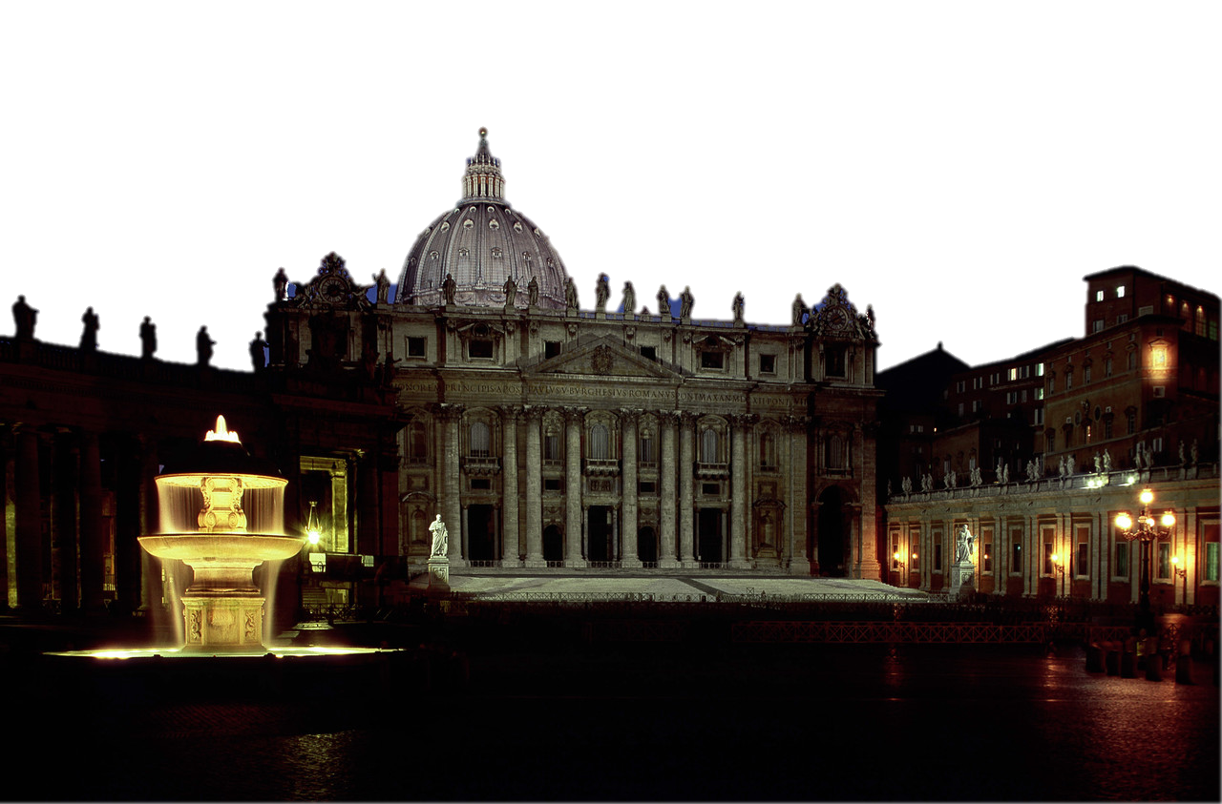
…y su comprensión de la Tradición?
SUPONGAMOS….

Slide 18
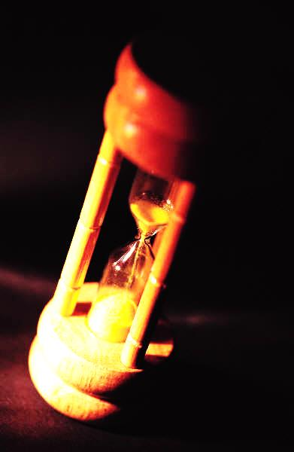
30 Días = 60 minutos
1 Día = 2 minutos
(16 horas)
8 Horas = 1 minuto
Si UN MES FUERA UNA HORA…

Slide 19
¿Qué quieres hacer con tu minuto? Cómo quieres gastarlo?
NUEVA PREGUNTA CATEQUÉTICA

Slide 20
¿Cómo podemos ayudarlos a
Usar sus 59 minutos?
NUEVA PREGUNTA CATEQUÉTICA

Slide 21
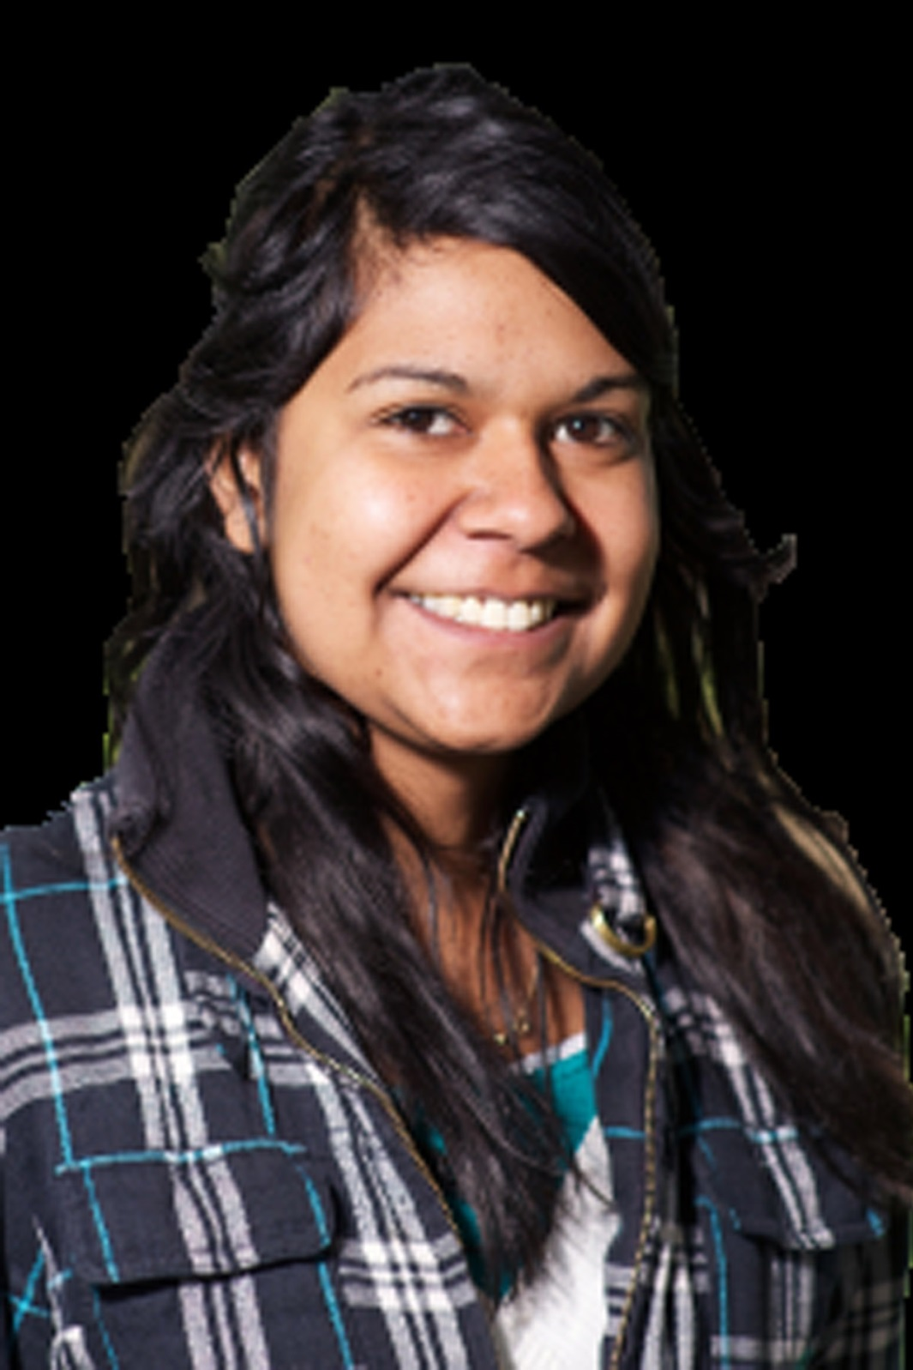
¿Qué podemos ayudarles a que hagan por si mismos…
Pero no solos?
Invertir en el adolescente solitario.
R. Dykstra
SUS MINUTOS: CUANDO ELLOS NO ESTÁN CON NOSOTROS…

Slide 22
AMBIENTE DE ACOMPAÑAMIENTO

Slide 23
Sensibilidad Espiritual / El despertar religioso
Identidad Católica Evaluada
Llamado a las obras del Discipulado
Compromiso Moral y Teológico
Saber expresar bien la fe, gracia, y la Tradición
Plan de desarrollo Espiritual
Cada uno, pero no solos
Ambiente de acompañamiento
¿Qué tipo de experiencia tuvieron ellos?

Slide 24
“No podemos hacer todo y hay una liberación al reconocer esto. Esta verdad nos capacita para hacer algo y hacerlo bien.
Puede ser incompleto, pero es un paso adelante en el camino, una oportunidad, para que la Gracia de Dios entre en acción y haga el resto.”
Escrito por el Obispo Ken Untener en honor del Arzobispo Oscar Romero
UNA COSA PEQUEÑA… BUENA

